Slide 1
Доновіт-ВС®
Заслужений лікар України, доктор медичних наук, начальник відділення Головного військового клінічного шпиталю МО України Собецький В.В.
Генеральний директор "Науково-виробничої фірми АКСОМЕД", к.т.н., доцент Аксьонов Г.М.

Slide 2
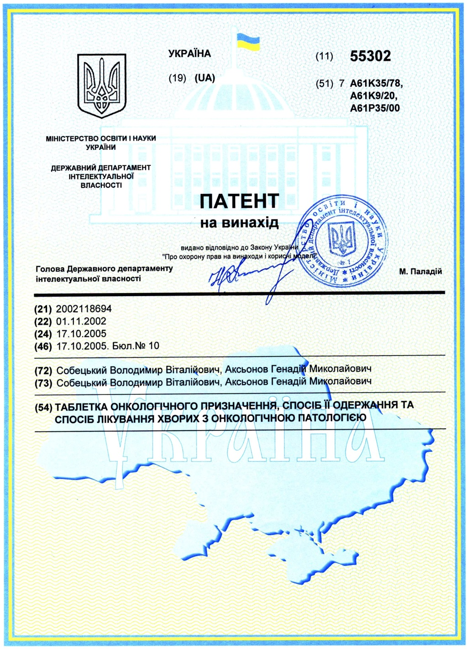
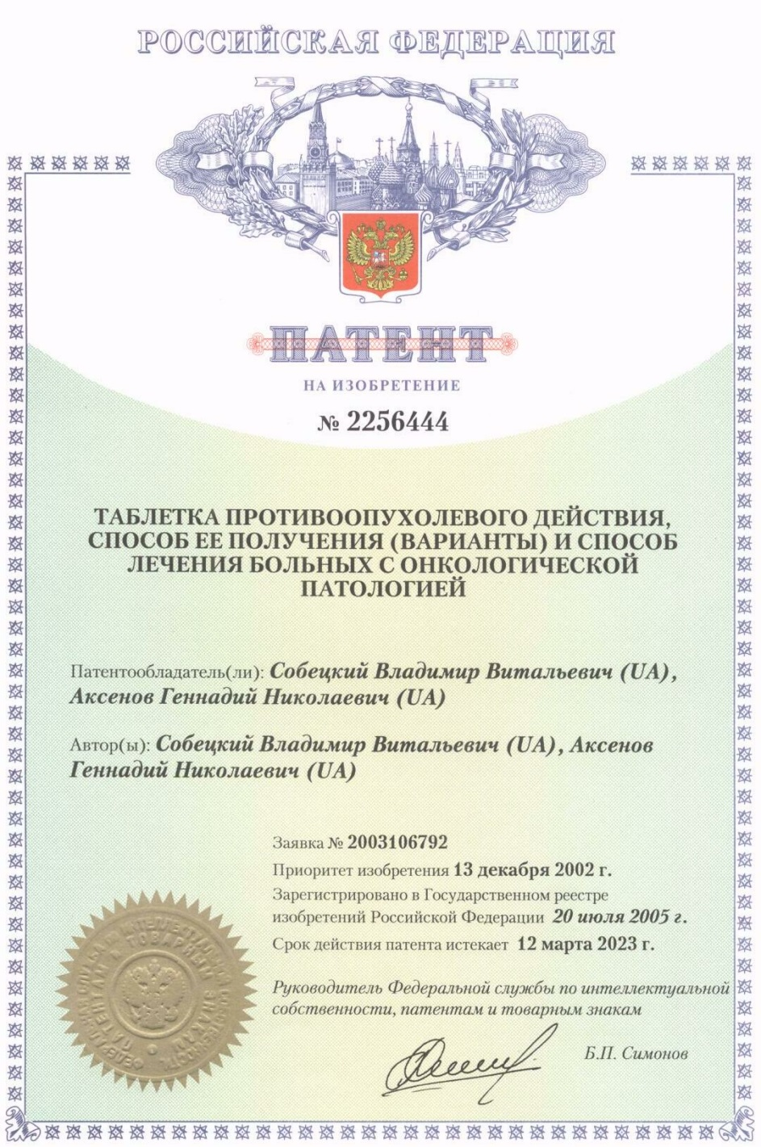

Slide 3
Партнери з проведення доклінічних та клінічних досліджень
Кафедра біохімії Київського Держуніверситету ім. Т.Г. Шевченка
Інститут експериментальної патології, онкології та радіобіології ім. Р.Є. Кавецького НАН України
Клініка інституту онкології АМН України (вул. Ломоносова 33/43)
Інститут експериментальної радіології НЦРМ АМН України
НДІ Експериментальної Діагностики та Терапії Пухлин Російського онкологічного НЦ ім. Н.М. Блохіна Російської АМН
Рівненський міський онкологічний диспансер.
Інститут нейрохірургії ім. академіка О. Ромоданова АМН України
Інститут фармакології та токсикології АМН України
Інститут гігієни та медичної екології ім. А.М. Марзєєва АМН України
Інститут екогігієни та токсикології ім. Л.І. Ведмедя
Київська міська онкологічна лікарня (вул. Верховинна, 69)
Головний військовий клінічний шпиталь МО України

Slide 4
Основна лікувальна речовина - ацетилбензоїлаконін
Ацетилбензоїлаконін (аконітин) отримують шляхом екстракції кореня аконіту джунгарського з подальшим точним дозуванням його концентрації в таблетці «Доновит-ВС®» за допомогою високоефективної рідинної хроматографії (ВЕРХ). Початкова терапев-тична доза ацетилбензоїлаконіну в середньому дорівнює 4-5 мкг при вазі пацієнтів 60-80 кг. Залежно від діагнозу та етапів лікування чи профілактики онкозахворювань рекомендована добова доза може змінюватись від 5 до 30 мкг.

Slide 5
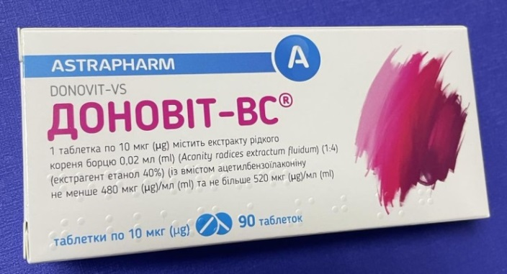
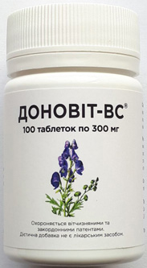
Доновіт-ВС®
Виявляє антиангіогенні властивості.
Блокує ендотеліальний фактор зростання
судин пухлини.
Підвищує ефективність променевої терапії.
Підвищує ефективність хіміотерапії.
Збільшує загальне виживання.
Покращує якість життя.
®

Slide 6
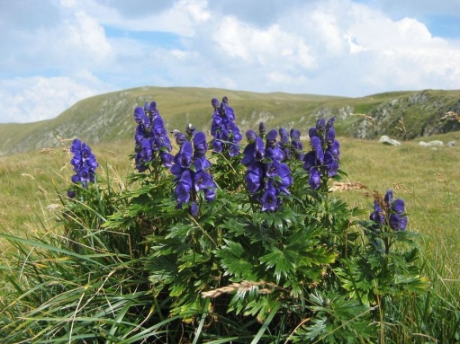
Алкалоїди аконіту джунгарського, що містяться в «Доновіт-ВС®»:
1) зміцнюють імунну систему;
2) є потужним антиоксидантом;
3) мають радіопротекторні властивості;
4) виявляють антиангіогенні властивості;
5) мають антитоксичні та
6) цитостатичні властивості;
7) мають протизапальні властивості;
8) прискорюють проходження нейроімпульсів;
9) виявляють болезаспокійливі властивості.
10) «капсулюють» пухлину

Slide 7
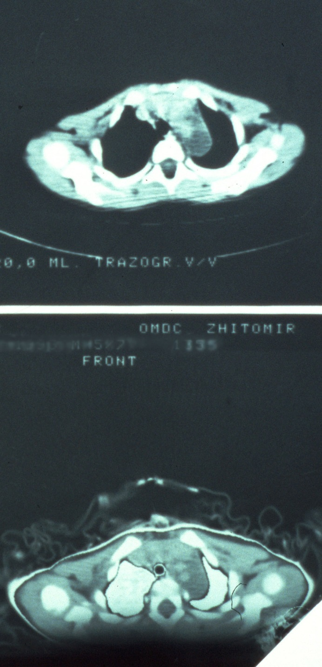
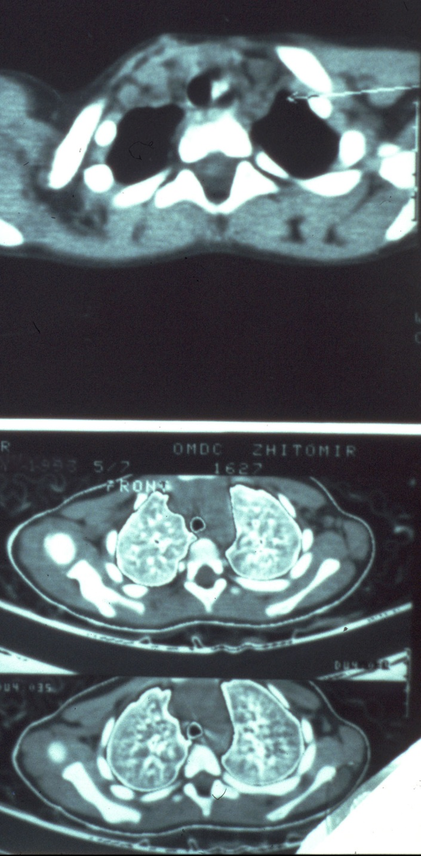
Після лікування із застосуванням
«Доновіт-ВС»
До лікування

Slide 8
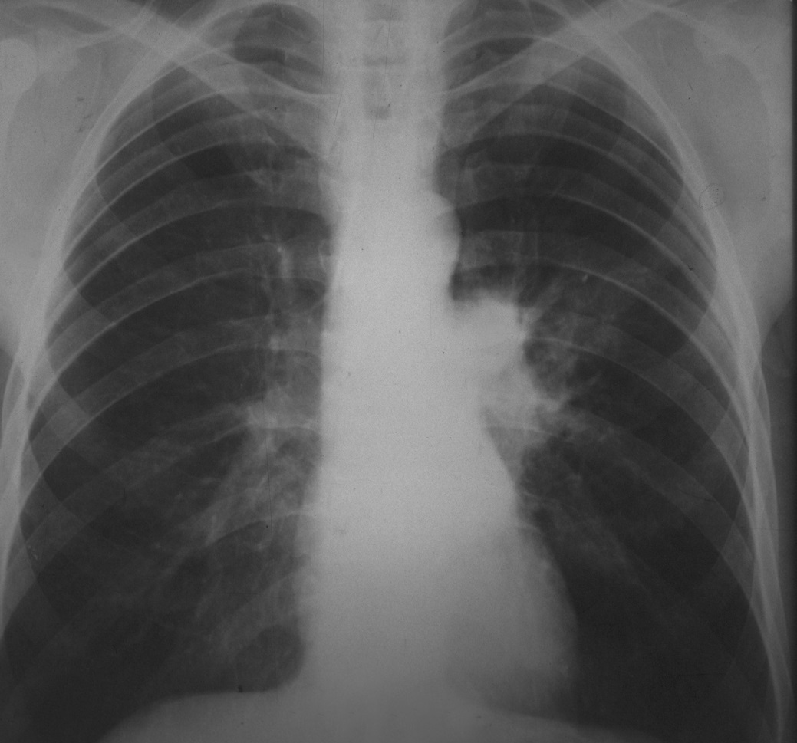
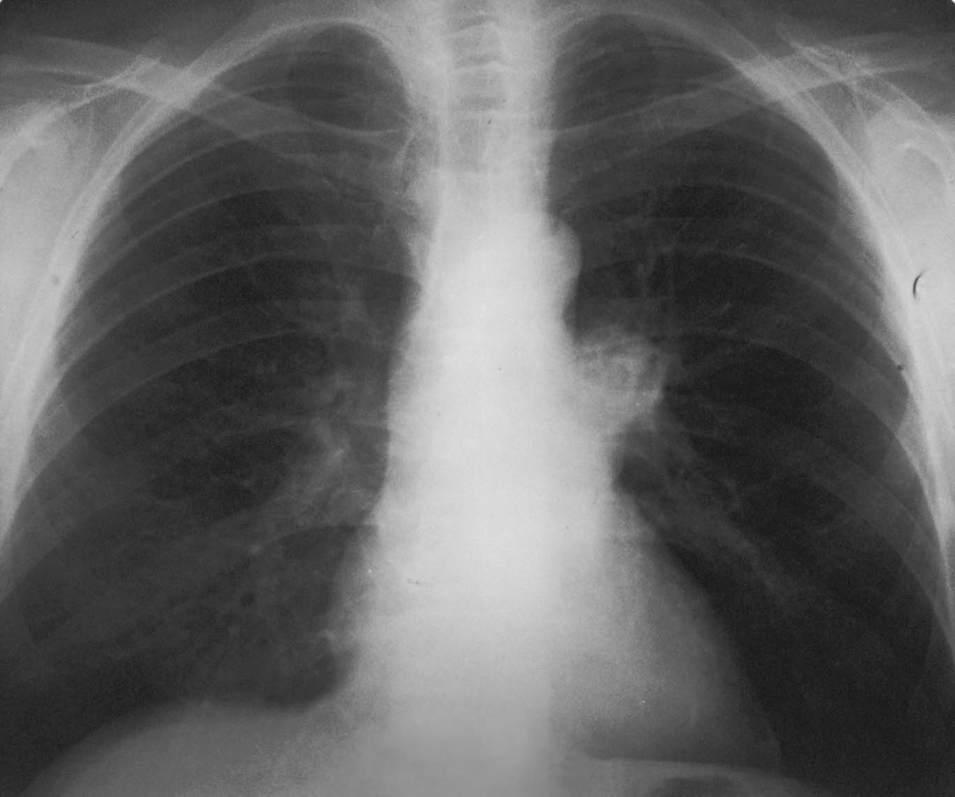
Рак лівої легені до лікування
Стан пухлини лівої легені після лікування

Slide 9
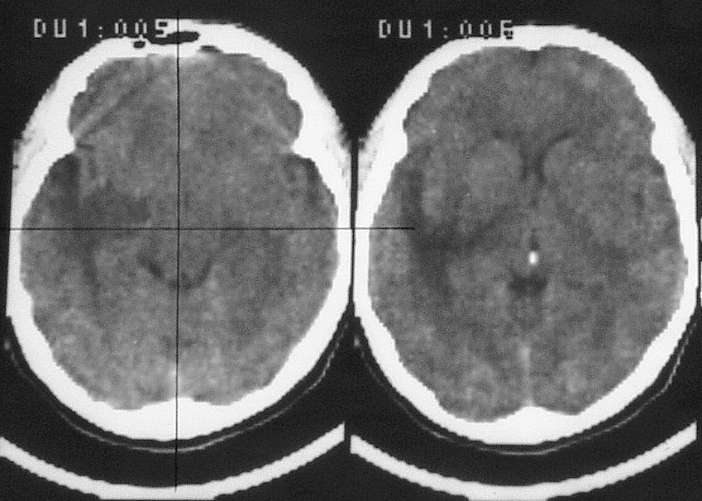
До лікування

Slide 10
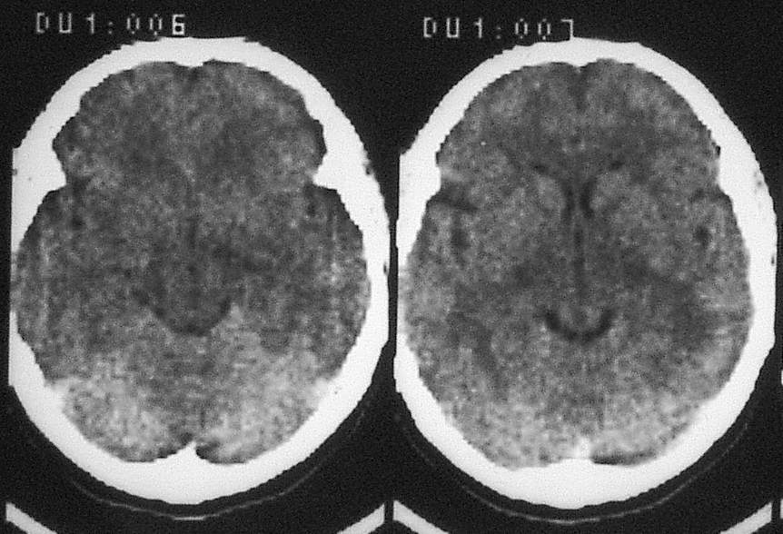
Після лікування

Slide 11
Мал. 5. Новоутворення головного мозку (до лікування).
10 березня 2004 р.
Мал. 6. Зменшення пухлини в процесі комплексного лікування із застосуванням «Доновіт-ВС».
6 травня 2004 р.
Мал. 7. Подальше зменшення пухлини у процесі комплексного лікування із застосуванням «Доновіт-ВС».
9 липня 2004 р

Slide 12
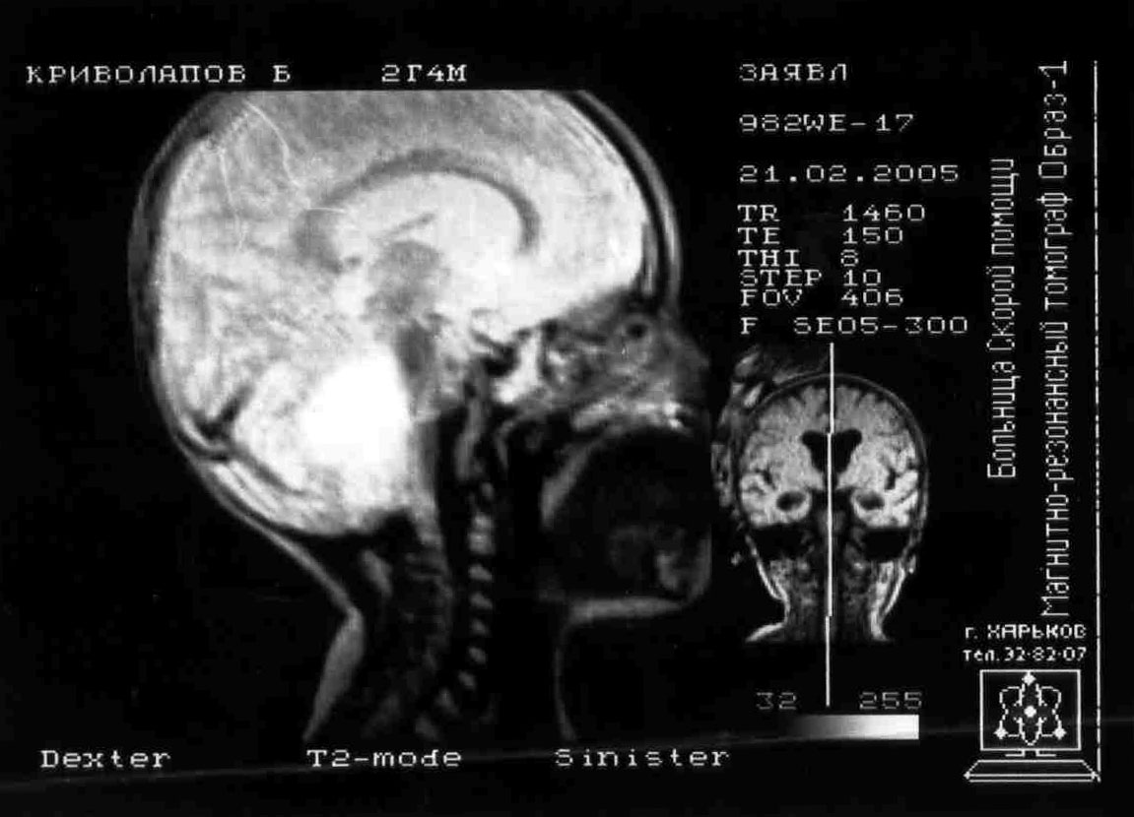
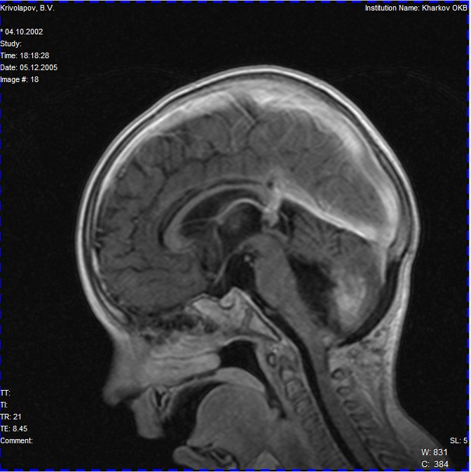
Медуллобластома черв'яка мозочка і IV шлуночка.
МРТ від 21.02.2005.
Медуллобластома черв'яка мозочка та IV шлуночка після застосування «Доновіт-ВС».
МРТ від 05.12.2005.

Slide 13
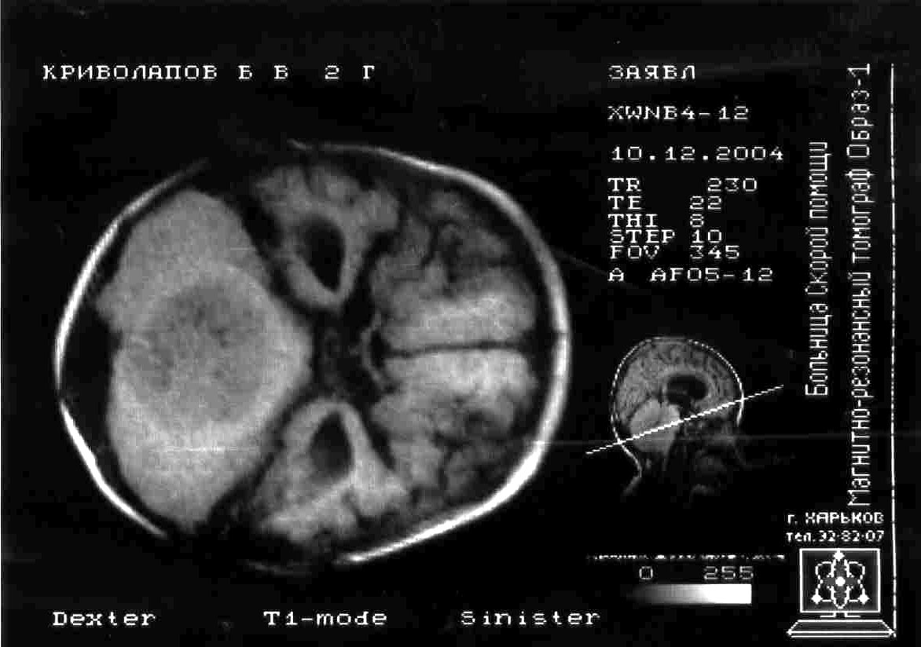
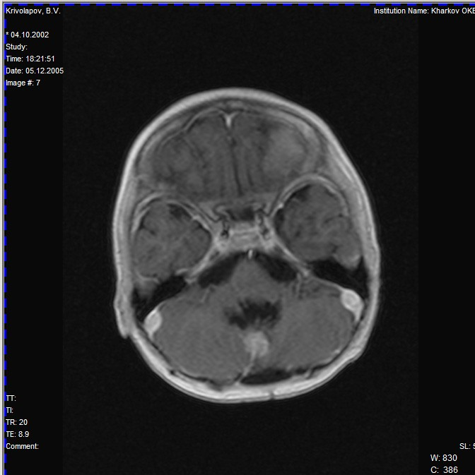
Медуллобластома червя мозжечка и IV желудочка.
МРТ 12.10.2004.
Медуллобластома черв'яка мозочка і IV шлуночка після комплексного лікування з «Доновіт-ВС».
МРТ 05.12.2005

Slide 14
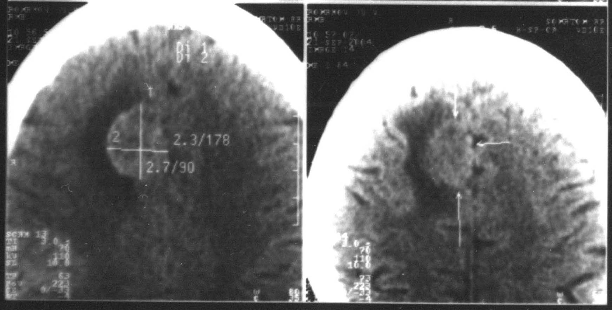
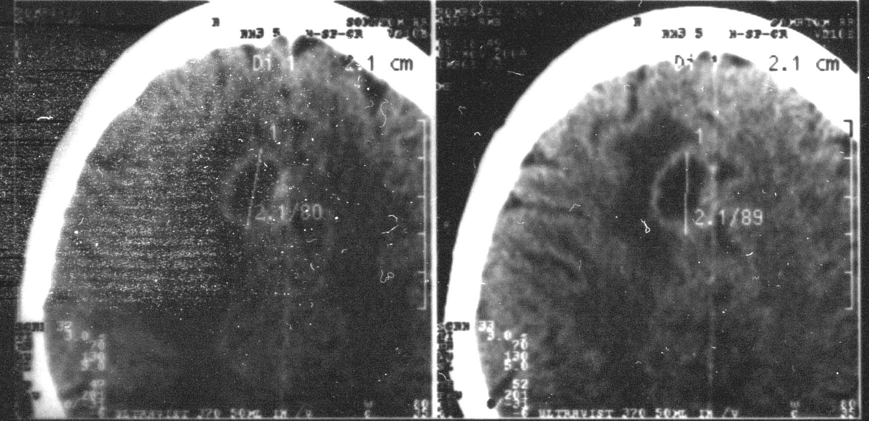
Меланома (метастазування в головний мозок) до курсу променевої терапії та застосування препарату «Доновіт-ВС».
21.09.04.
Меланома (метастазування в головний мозок) – зменшення обсягу та утворення «капсули» після променевої терапії із застосуванням препарату «Доновіт-ВС».
1.11.04.

Slide 15
Висновки
«Доновіт-ВС®» збільшує терміни безрецидивного перебігу онкозахворювань.
Збільшує якість та тривалість життя хворих.
Загальні променеві реакції (головний біль, нудота, запаморочення, зміна в аналізах крові) були значно зменьшени у хворих, яким поруч із променевою або хіміотерапією застосовували «Доновит-ВС®».
Доопераційне застосування препарату покращує можливості якіснішого оперативного втручання.
«Доновіт-ВС®» до 93% захищає організм онкохворих від метастазування.
Таким чином, «Доновіт-ВС®» може бути одним із дієвих препаратів сучасної терапії онкопатологій.

